Slide 1
UNIVERSIDAD AUTÓNOMA DEL ESTADO DE HIDALGO
ESCUELA SUPERIOR DE ZIMAPÁN
Licenciatura en Contaduría
Tema: La Cultura- Posturas Teóricas
L.C. Beatriz Caballero Máximo
Julio a Diciembre de 2015

Slide 2
Tema: La Cultura
Resumen (Abstract)
En la vida social existen diversos símbolos, textos y artefactos de diversos tipos, y de personas que se expresan por medio de éstos y buscan comprenderse así mismos y a los demás mediante la interpretación que producen y reciben, realizando diversos fenómenos culturales.
In the social life there are various symbols, texts and artifacts of various kinds, and of people who express themselves through these and seek to understand so themselves and others in the interpretation which produce and receive, performing various cultural phenomena
Palabras clave: (keywords)
Cultura y vida social
Culture, social life

Slide 3
Objetivo general:
Reconocer a México como un país biodiverso y pluriétnico, analizando las peculiaridades y características de sus procesos históricos, con un enfoque crítico de la problemática económica, social, política y cultural con la finalidad del patrimonio cultural y natural de México.

Slide 4
Nombre de la unidad:
Unidad 1 : La cultura
Objetivo de la unidad:
Realizar un acercamiento a las principales posturas teóricas del concepto de cultura desde el punto de vista antropológico, haciendo énfasis en las relaciones entre cultura y la biodiversidad para comprender la multiculturalidad.

Slide 5
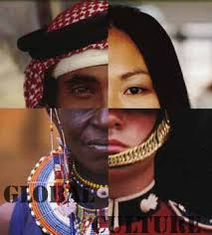
Cultura
Concepción Descriptiva
Conjunto interrelacionado de creencias, costumbres, leyes, formas de conocimiento y arte, etcétera, que adquieren los individuos como miembros de una sociedad particular y que se pueden estudiar de manera científica

Slide 6
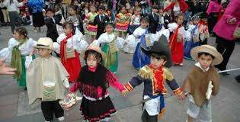
Cultura
Concepción Simbólica
Es el patrón de significados incorporados a las formas simbólicas (acciones, enunciados, y objetos significativos de diversos tipos) en virtud de lso cuales los individuos se comunican entre sí y s ecomparten sys experiencias, conceptos y creencias

Slide 7
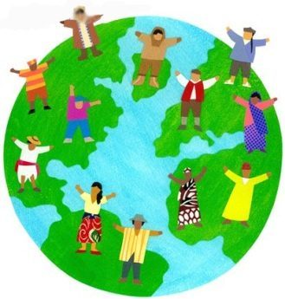
Cultura
Concepción Estructural
Estudio de las formas simbólicas (acciones, objetos y las expresiones significativas) en relación con los contextos y procesos históricamente específicos y estructurados socialmente, en los cuales, por medio de los cuales, se producen, transmiten y reciben tales formas simbólicas

Slide 8
Características universales de la cultura
Esta compuesta por categorías
Es un código simbólico
Es un sistema arbitral
Es aprendida
Es compartida
Es un sistema integrado
Gran capacidad de adaptabilidad

Slide 9
Conclusión
La cultura es el conjunto de valores, creencias y prácticas que constituyen la forma de vida de un grupo específico. Ha sido creada por el uso de símbolos.

Slide 10
Bibliografía:
Harris, H, (2004). Introducción a la antropología general, España: Alianza.
John B. Thompson (1998). Ideología y Cultura Moderna.
México : UAMXOCHIMILCO .

